Slide 1
实验四 问题总结

Slide 2
硬件描述语言特点
硬件电路上的逻辑实体
并行运行
always块内不能实例化、不能嵌套always块
不建议多个always块里对同一个变量赋值、不建议一个always块对多个变量赋值

Slide 3


数字逻辑设计
实验五：状态机的设计
郑海刚 2020秋

Slide 4
实验目的
熟练使用状态转换图描述状态机。
掌握Moore状态机和Mealy状态机的设计方法。
掌握使用verilog语言描述状态机的方法。

Slide 5
实验题目
分别设计一个Moore型和Mealy型的状态机，用于检测一个8位的二进制数中，是否存在“01011”的子序列。例如，二进制数8’b1001_0111含有“01011”子序列，而8’b0011_0101则不含有“01011”子序列。

Slide 6
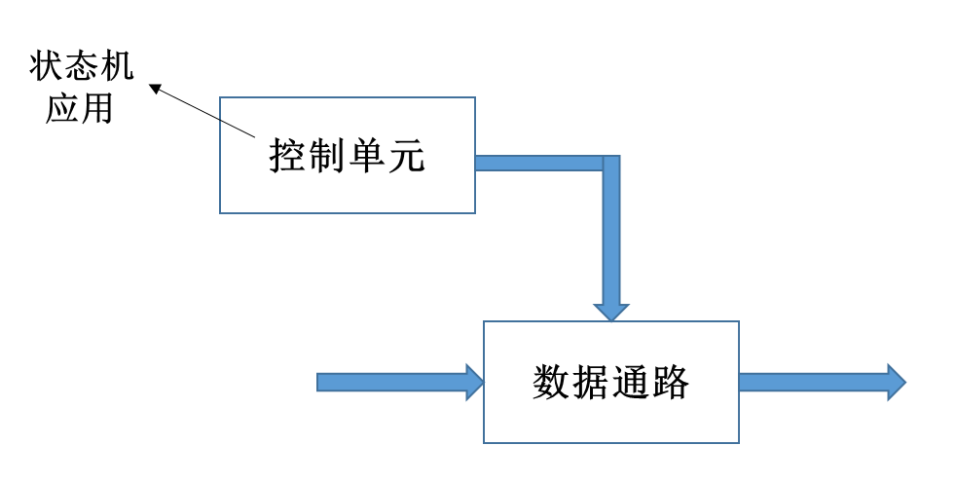
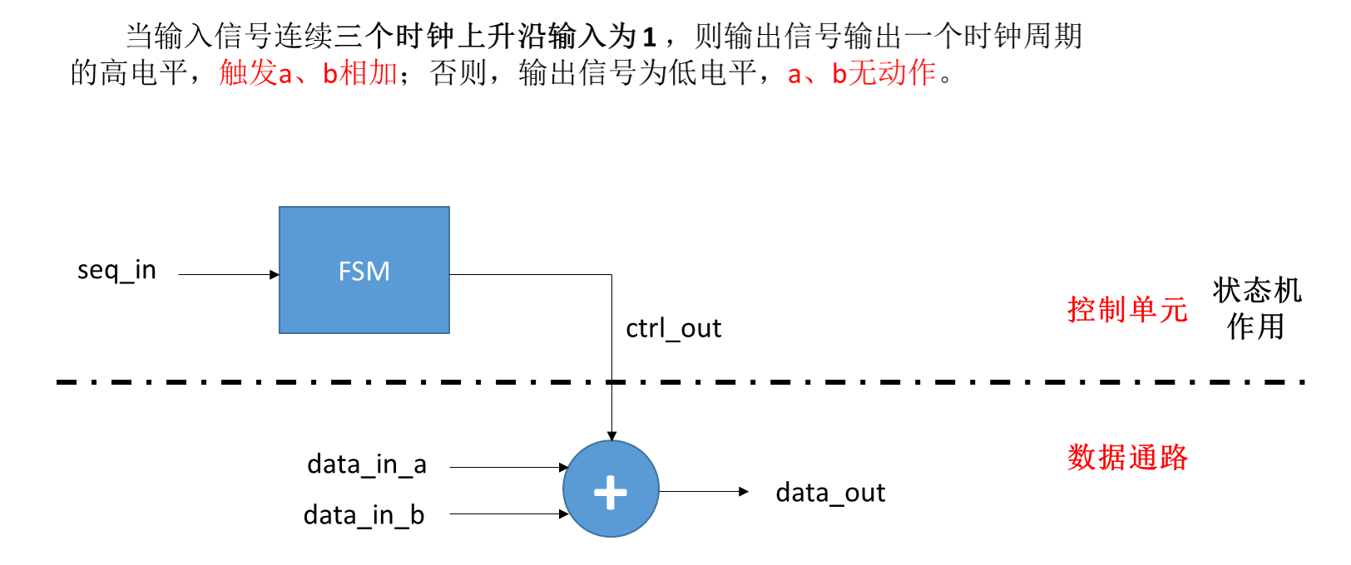
状态机
状态机用于实现控制逻辑，如CPU控制器译码输出不同的控制信号

Slide 7
状态机
状态机的基本要素：
状态（当前状态,下一个状态）、状态编码
输入信号（事件）
输出控制信号（相应操作）
描述方式：状态转移图、转移表

Slide 8
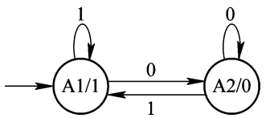
Moore状态机
输出仅仅依赖于当前状态，与输入条件无关。
set
S(t)
现态
下一状态逻辑（组合电路）
S(t+1)
状态寄存器
X(t)
次态
当前输入
输出逻辑
clk
Z(t)
当前输出
clk
图1 Moore状态机示意图

Slide 9
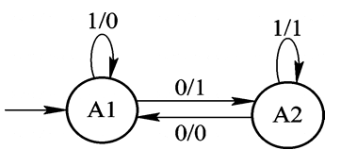
Mealy状态机
输出不仅依赖于当前状态，而且取决于该状态的输入条件。
set
S(t)
现态
下一状态逻辑
（组合电路）
S(t+1)
状态寄存器
X(t)
次态
当前输入
输出逻辑
clk
Z(t)
当前输出
clk
图2 Mealy状态机示意图

Slide 10
Mealy和Moore对比
同一个功能即可以用Mealy型实现也可以用Moore型实现，并且可以互相转换。
Moore状态机更安全，输出在时钟边沿变化，实现了输入和输出的隔离，对应状态要多一个。
Mealy状态机输入的反应更快，输入一变输出立即变。

Slide 11
状态机设计的一般步骤
（1）根据需求建立状态图、状态表
（2）最小化状态图、状态表 （卡诺图化简）、检查无关状态
（3）选定触发器类型，确定状态方程和输出方程
（4）状态分配、选择编码方案
（5）按照方程推导出电路逻辑图
Verilog实现，2、3、5步的逻辑化简、逻辑电路到触发器映射均可自动完成。
仅需建立状态图、确定状态分配、选择合适的编码风格，实现对应的逻辑即可。
Notes:
画状态图状态表的目的是为了得到状态方程和输出方程，如果要设计的模块很简单，也可以不画状态图。

Slide 12
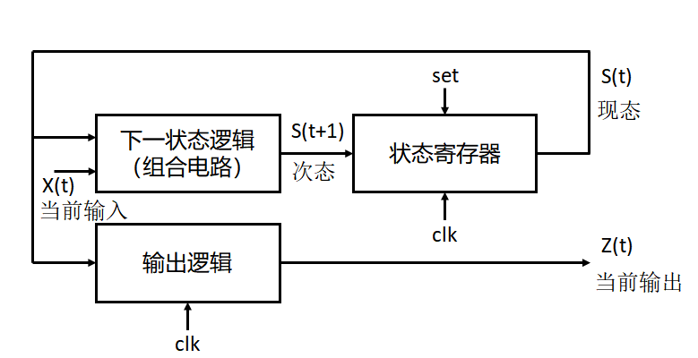
Verilog三段式状态机写法
一个always块采用组合逻辑判断状态转移条件
一个always块采用同步时序描述状态转移current_state<=next_state
一个always块描述输出逻辑

Slide 13
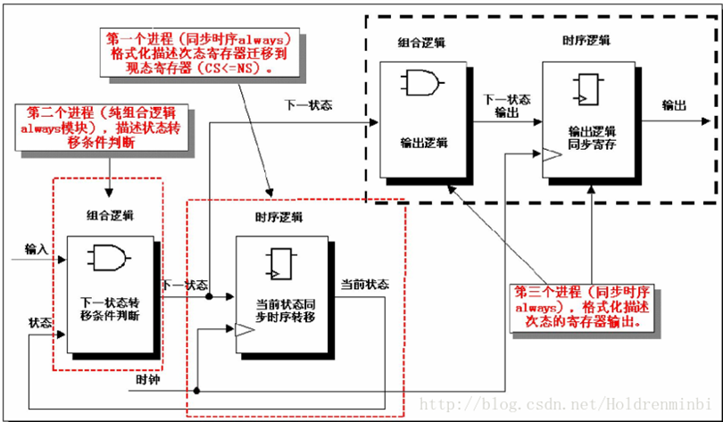
输出逻辑
1、纯组合逻辑输出
2、组合逻辑后面加一层输出寄存器

Slide 14
实验步骤
（1）确定状态机结构
（2）画出检测二进制序列“01011“的状态转换图，进行状态编码；
（3）根据状态机结构和状态转换图编码实现；
（4）仿真；
（5）添加管脚约束、下载验证。

Slide 15
实验检查与提交
课内检查Moore型/Mealy型状态机的状态转换图（0.25分×2）
检查实验现象（1分）、程序和仿真结果（0.5分）并回答问题（0.5分）
提交.v文件（含仿真文件）、仿真波形截图及Word分析报告（仿真分析、解释Moore型和Mealy型状态机的区别）（0.5分）

